Slide 1
Codo a Codo
Java

Slide 2
Les damos la bienvenida
Vamos a comenzar a grabar la clase

Slide 3
Clase 1
Introducción a Lenguajes
Introducción al lenguaje.
Historia.
Uso.
Descarga e instalación del entorno - HOLA MUNDO

Slide 5
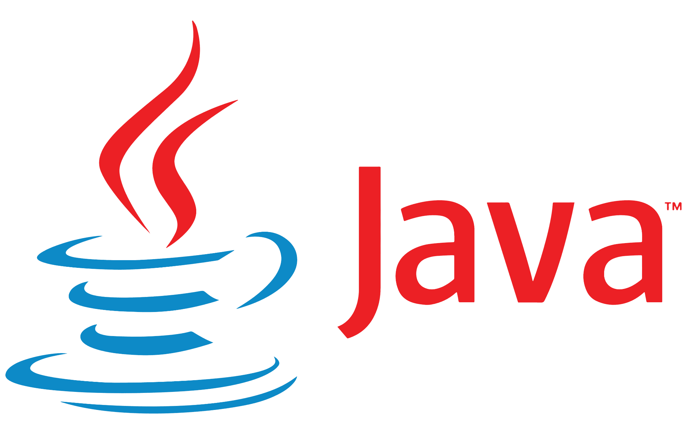
Write Once, Run Anywhere
(Escríbelo una vez, ejecútalo en cualquier lugar)

Slide 6
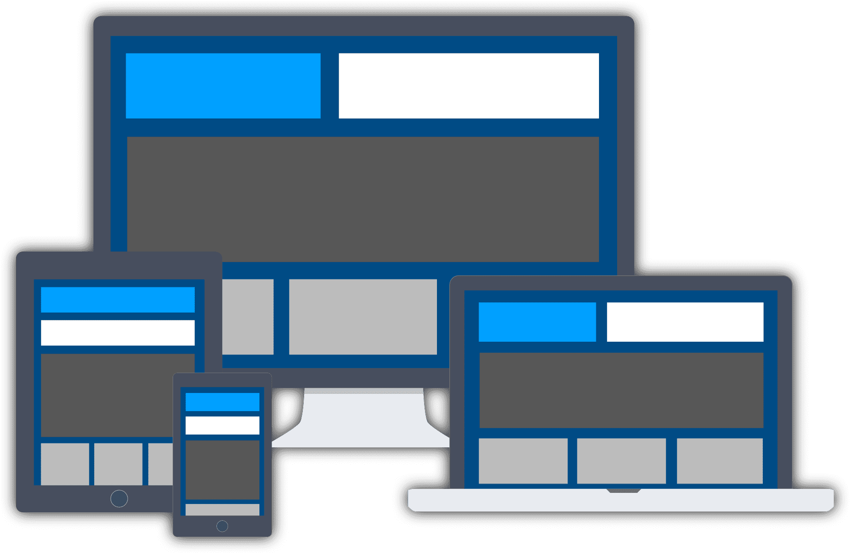
¿Qué es Java?
Java es un lenguaje de programación multiplataforma.
De propósitos generales, para realizar por ejemplo, aplicaciones de escritorio, applets de navegador, servlets en web, páginas JSP, apps nativas para dispositivos Android.
Un servlet es una clase en el lenguaje de programación Java, utilizada para ampliar las capacidades de un servidor.
JavaServer Pages JSP es una tecnología que ayuda a los desarrolladores de software a crear páginas web dinámicas basadas en HTML y XML, entre otros tipos de documentos. JSP es similar a PHP, pero usa el lenguaje de programación Java.

Slide 7

¿Qué hace Java?
Podemos usar Java para desarrollar el mismo tipo de aplicaciones que programamos con otros lenguajes como C o Pascal.
Habitualmente, tendemos a asociar el término “Java” al desarrollo de páginas de Internet. La gente cree que “Java es un lenguaje para programar páginas Web”, pero esto es un concepto incompleto.

Slide 8

¿Qué hace Java?
La confusión surge porque Java permite “incrustar” programas dentro de las páginas Web para que sean ejecutados en el navegador del usuario.
Como se dijo, el propósito de Java, es que los desarrolladores puedan escribir su programa una vez y sea capaz de ejecutarse en cualquier dispositivo.

Slide 9
Historia de Java
Java es un lenguaje de programación desarrollado por Sun Microsystem.
Fue presentado a mediados del año 1995 en su versión alpha y en el año 1996 se lanza el primer JDK 1.0.
Los programas Java se pueden ejecutar en diversas plataformas con sistemas operativos como Windows, Mac OS, Linux, etc.

Slide 10
Historia de Java
James Gosling fue el director del equipo de trabajo encargado de desarrollar Java, buscaban diseñar un lenguaje que permitiera programar una aplicación una vez y que pudiera ejecutarse en distintas máquinas y sistemas operativos.
La portabilidad de los programas de Java lo logran con el JRE, entorno de ejecución para los programas compilados.
El JRE (Java Runtime Environment) es gratuito y está disponible para los principales sistemas operativos.

Slide 11
Java Vs JavaScript

Slide 12

Java NO es Javascript
Java es lenguaje de programación.
Javascript es un lenguaje de scripting que permite agregar cierta funcionalidad dinámica en las páginas Web, estos no compilan, son menos eficientes en la ejecución, reducen la carga al programador, ya que programan de manera más directa con menos texto fuente pero el peso recae en el procesador.

Slide 13
Java NO es Javascript
A pesar de la similitud de nombres, son dos lenguajes totalmente diferentes.
No obstante, podemos utilizar Java para desarrollar proyectos Web.
La tecnología Java que permite construir este tipo de aplicaciones está basada en el desarrollo de Servlets.

Slide 14
Ediciones y Distribuciones de Java

Slide 15
Ediciones y distribuciones Java
A diferencia de una versión, una edición no implica una mejoría con respecto a una edición anterior, sino más bien, un conjunto de características que se agregan a lo que se conoce como la edición o distribución estándar.
Son básicamente tres:
JSE (Java Standard Edition)
JEE (Java Enterprise Edition)
JME (Java Micro Edition)

Slide 16
JSE y sus componentes
Cada edición proporciona paquetes y clases para desarrollar software que se ejecutará en diversos dispositivos.
JSE (Java Standard Edition) permite el desarrollo de aplicaciones de escritorio y servidores. Básicamente, es la edición estándar por el que se inicia en programación. Además, es obligatorio tenerla instalada para utilizar las demás ediciones.

Slide 17
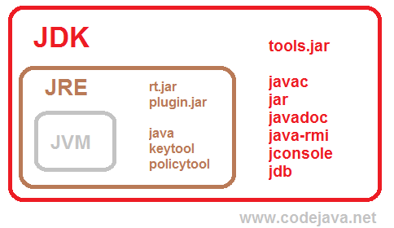
JSE y sus componentes

Slide 18
¿Qué es el JDK?
Java Development Kit o JDK: es el Kit de Desarrollo de Java, el cual proporciona las herramientas necesarias para la creación de programas en el lenguaje Java.
Es lo que descargamos e instalamos en nuestro PC.
Lo hacemos desde:
https://www.oracle.com/ar/java/technologies/downloads/#java17

Slide 19

¿Qué es el JRE?
Los productos que pertenecen a esta plataforma son
Java RE Runtime Environment o JRE (entorno de ejecución del lenguaje Java), es el conjunto de utilidades que permiten la ejecución de programas Java.
JRE incluye:
JVM, Java Virtual Machine o Máquina Virtual de Java,
Java Plug-in
Java Web Start

Slide 20
Y por último la API de Java…
Java SE API: la API es la Interfaz de programación de Aplicaciones. Ésta indica la forma en la que los programadores pueden utilizar las bibliotecas de clases compiladas de la Java SE.

Slide 21


Bibliotecas o paquetes
Una biblioteca o paquete en Java se puede entender como un conjunto de ‘herramientas’ (clases) que facilitan operaciones y tareas ofreciendo al programador funcionalidad ya implementada y lista para ser usada a través de una Interfaz de Programación de Aplicaciones.

Slide 22
En conclusión…
Para dejarlo algo más en claro, al instalar JDK en nuestra máquina estaremos estaremos haciendo uso de la JSE, con sus componentes:
JRE, con la máquina virtual.
API, bibliotecas de Java.

Slide 23
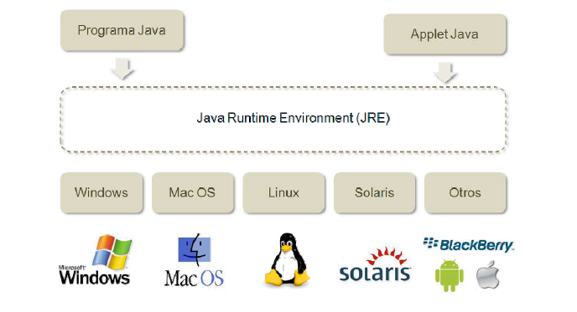
Características de Java

Slide 24
Características de Java
Orientado a Objetos: La programación orientada a objetos (POO) es un paradigma de programación que usa objetos para crear aplicaciones.

Slide 25
Características de Java
Fuertemente tipado: Un lenguaje de programación es fuertemente tipado si no se permiten operaciones con distintos tipos de datos entre sí.
De tipado estático: es decir, dado el valor de una variable de un tipo concreto, no se puede usar como si fuera de otro tipo distinto, a menos que se haga una conversión.

Slide 26
En resumen…
Multiplataforma: Ser multiplataforma significa que un programa creado en Java puede ser ejecutado sobre cualquier computador sin importar su estructura (Mac, Unix, etc).
Los programas de Java se compilan en un lenguaje intermedio denominado Bytecode. Este código es interpretado por la máquina virtual de Java del entorno de ejecución JRE y así se consigue la portabilidad en distintas plataformas.
El JRE (Java Runtime Enviroment) es una pieza intermedia entre el código Bytecode y los distintos sistemas operativos existentes en el mercado como Windows, Linux, Mac Os, Solaris, BlackBerry OS, iOs o Android utilizando el entorno de ejecución de Java (JRE) apropiado.

Slide 27
¿Qué necesitamos para hacer código en Java?

Slide 28
¿Qué necesitamos para programar en Java?
Necesitamos una herramienta que nos permita:
Escribir y desarrollar el código.
Revisar que no existan errores de tipo o de sintaxis.
Compilar. La compilación devolverá un Bytecode (instrucciones para la Máquina Virtual Java).
Esta herramienta de escritura debe estar integrada a la Máquina Virtual Java interpreta el bytecode y genera un puente entre el hardware del dispositivo, S.O. y la aplicación.

Slide 29
Editores Vrs IDE

Slide 30


¿Por qué necesitamos un editor de código o IDE?
Un editor de código es una herramienta esencial en el proceso de desarrollo de software, un editor puede ser parte de un IDE o bien puede funcionar como un programa independiente como lo es VS-Code.
Así como antes utilizábamos PSeInt para hacer pseudocódigo, ahora necesitaremos un editor de código para trabajar en un lenguaje de alto nivel.
Un editor de código es una herramienta central que ayuda a los programadores a escribir, organizar, depurar y administrar código de manera efectiva, lo que resulta crucial en el desarrollo de software eficiente y de alta calidad.

Slide 31
¿Qué es un editor de código?
Un editor de código es un programa ligero que no exige mucha RAM o procesador, en el que se puede abrir y crear un archivo a la vez y guardarlo en una carpeta.
A un editor puede sumar funcionalidad mediante plugins o extensiones (por ejemplo que pueda soportar múltiples lenguajes) y hacerlo más potente.
Los editores generalmente ofrecen lo necesario para poder ser productivos y tener una experiencia de desarrollo adecuada.

Slide 32




Características de un editor de código
Soporta múltiples lenguajes y tecnologías.
Se enfocan en archivos, no tienen el concepto de proyecto.
Se puede añadir funcionalidad mediante plugins para darle el poder de un IDE pero habrá que configurarlo en forma manual.
Dentro de los editores más populares se encuentran:
Visual Studio Code, Atom, Sublime Text, Brackets, Notepad++, etc.

Slide 33
¿Qué es un IDE?

Slide 34

¿Qué es un IDE (Integrated Development Environment)?
Un ambiente de desarrollo integrado, a diferencia de un editor, es un programa más pesado que necesita más memoria RAM y un procesador más poderoso,

Slide 35

¿Qué es un IDE (Integrated Development Environment)?
Es un espacio para trabajar proyectos completos, no solo en archivos.
Contienen herramientas integradas, que ordenan un proyecto creando carpetas automáticamente y según la necesidad, pueden tener un compilador (para los lenguajes compilados), un emulador, control de versiones y terminales.

Slide 36

¿Qué es un IDE (Integrated Development Environment)?
Además de todo esto, una característica que los hace especiales es la refactorización para indexar todo el proyecto.
Con esto tienen la ventaja de hacer un recorrido a través del mismo para cambiar los nombres de clases, variables o funciones sin que lo debas hacerlo uno por uno.

Slide 37

Características de un IDE
Se especializa en un lenguaje o tecnología(Java, Python, Go, Android, etc).
Se enfocan en proyectos completos, desde la primera línea hasta la salida a producción.
Traen herramientas integradas y configuradas, por ejemplo (Ej Android Studio trae un emulador Android).
Sus componentes son: editor de texto, compilador, interprete, herramientas de automatización, depurador, sistema de control de versiones, ayuda en la construcción de interfaces gráficas.

Slide 38


IDE
Dentro de los más populares se encuentran:
IntelliJ, Eclipse, Netbeans, AndroidStudio, Visual Studio.

Slide 39
IDEs y Editores online

Slide 40


IDEs y Editores online
Son herramientas de trabajo del tipo colaborativas, es decir son especialmente útiles para trabajar en equipos remotos, esto se logra con tan solo compartir el enlace de trabajo y dar permiso editor a cada integrante del grupo.
Los trabajos se guardan automáticamente en la nube dentro del perfil online creado en la página en particular.
Todo lo realizado queda en la nube listo como para ser mostrado por ejemplo en un CV o entrevista laboral.

Slide 41
IDEs y Editores online
No requiere más que conexión a internet y se abstrae de la arquitectura de la PC que tengamos, es decir con pocos recursos podemos utilizar estos editores online.
Utilizarlos es más fácil, ya que no tenemos que hacer otra cosa más que registrarnos en la página que presta el servicio.

Slide 42
Algunos de ellos son:
Los IDEs online mas conocidos son:
Codingrooms https://www.codingrooms.com/
Visual Studio Online https://vscode.dev/
Replit
Sandbox

Slide 43
Conclusiones finales

Slide 44

Conclusiones
Los editores actuales se pueden extender tanto como se quiera, por medio de complementos que los pueden hacer llegar a ser tan avanzados como los IDE.
A los fines de este curso un editor como los que se vieron anteriormente con sus plugins necesarios nos habilitaría a trabajar en Java.

Slide 45
Desafío de clase

Slide 46
Desafío
Este un momento importante donde tendrás que decidir qué camino tomar.
Pensá con qué herramienta te vas a sentir más cómodo/a trabajando, y en base a esa decisión será el camino que tomarás a continuación:
Si vas a trabajar con Codingroom.
Si vas a trabajar con VS-Code.

Slide 47
Instalación de Java en Windows

Slide 48
Configurar Java en Windows
Más allá del IDE o editor a utilizar, Java requiere una pequeña configuración para poder usarlo en nuestro equipo, puede haber pequeñas diferencias según la versión de Windows.
Las variables de entorno permiten la comunicación entre Java con el sistema operativo.
Las más importantes para que java funcione en nuestra PC son 2: “JAVA_HOME” y “PATH”.
Estas son las variables que informan al Sistema Operativo dónde y cómo ubicar Java dentro del mismo.

Slide 49
Paso 1: Descargar Java
Descargar el JDK (Java SE development kit), según tu sistema operativo en:
https://www.oracle.com/ar/java/technologies/downloads/#java17
Instalarlo en nuestra PC

Slide 50
Paso 2: Configuración de la variable JAVA_HOME y PATH
Realizar los siguientes pasos detallados en el video:
https://youtu.be/ROilEcUIjI0

Slide 51
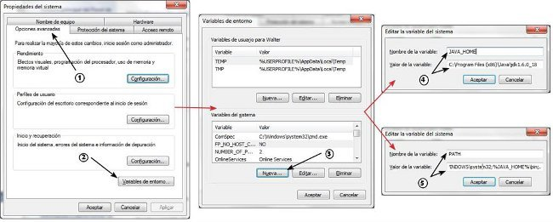
En resumen
A modo de resumen de todo el proceso de configuración:

Slide 52
Herramientas que utilizamos en clases
IDE IntelliJ o VSCode+plugins

Slide 53
No te olvides de dar el presente

Slide 54
Recordá:
Revisar la Cartelera de Novedades.
Hacer tus consultas en el Foro.
Realizá los ejercicios obligatorios.
Todo en el Aula Virtual.

